Slide 1
비플식권
사용자 매뉴얼
모바일 전자 식권 비플식권 사용자를 위한 사용 매뉴얼입니다.
Ver.2023

Slide 2
비플식권 (사용자)
식권 확인하기
가맹점 확인하기
결제하기 (혼자/함께/복합)
결제취소 요청하기
요기요 배달주문
이용내역 확인
사용자 FAQ
03
04
05
12
13
16
17

Slide 3
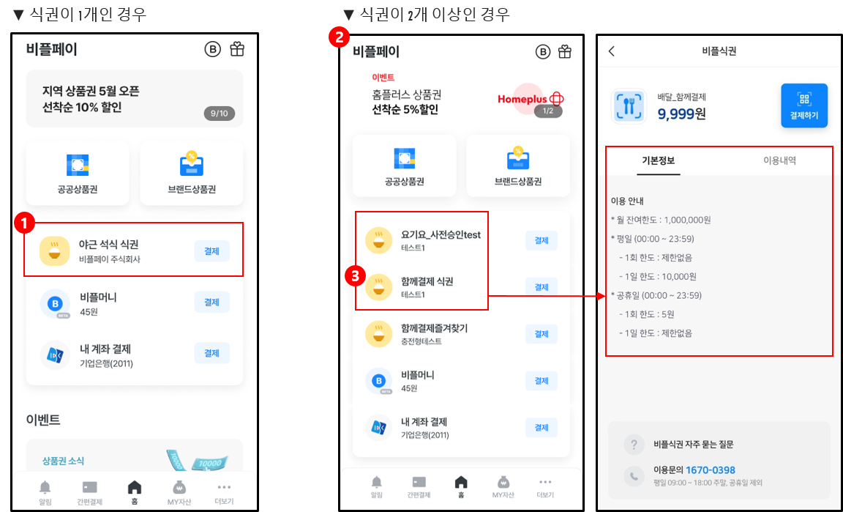
1. 식권 확인하기
부여 받은 식권을 확인하세요.
우리 회사
식권 확인
① 회사에서 받은 식권이 1개인 경우, 비플페이 APP 홈 화면에서 식권을 확인할 수 있습니다.
② 회사에서 받은 식권이 2개 이상인 경우, ‘최근 등록된 식권 순으로‘ 상단 내역에 나타납니다.
③ 식권명 클릭 시, 식권 정보를 확인할 수 있습니다. (이용시간, 월 한도, 일 한도 등 식권 사용 정책 표기)

Slide 4
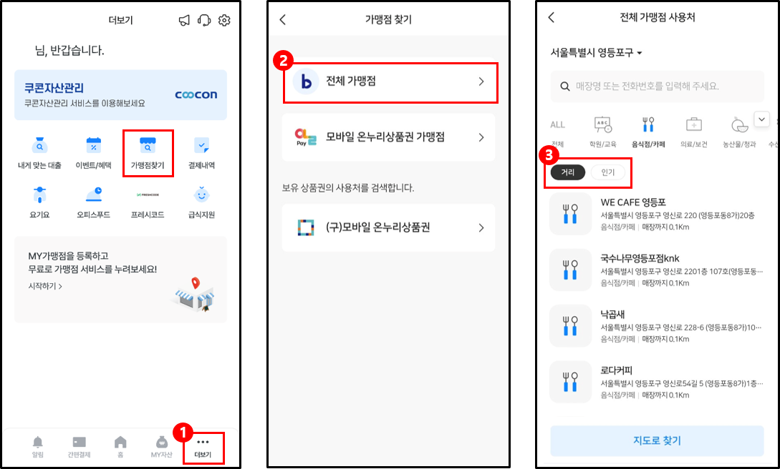
2. 가맹점 확인하기
제로페이 가맹점에서 이용할 수 있습니다. 제로페이 스티커,
QR이 비치된 가맹점을 이용하세요. 모바일 앱에서 가맹점 찾기를 이용하세요.
이용 가맹점 확인
① 비플페이 앱 화면 하단의 ‘더보기’ > '가맹점 찾기'를 선택합니다.
② '전체 가맹점'을 선택합니다.
③ 업종별로 거리 순/인기 순으로 가맹점을 검색할 수 있습니다.
※ '지도로 찾기'를 클릭하면 현재 위치 주변 가맹점을 확인할 수 있습니다.

Slide 5
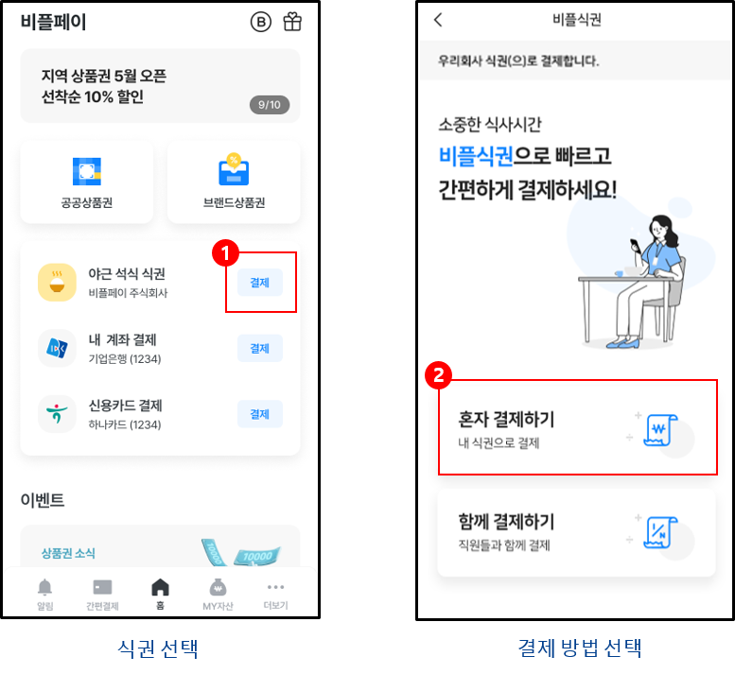
3. 결제하기
비플식권 혼자 결제하기
① 식권의 '결제' 버튼을 클릭합니다.
② '혼자 결제하기'를 선택합니다.
※ 함께결제를 사용하지 않는 기업은 본 단계가 없이 바로 QR/바코드 화면으로 이동합니다.
혼자 결제하기

Slide 6
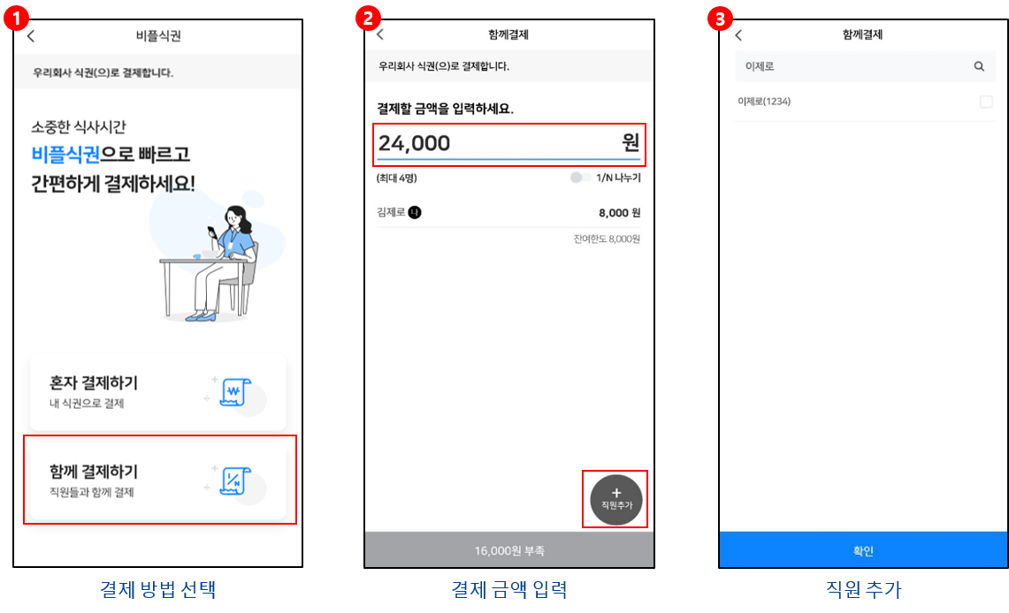
3. 결제하기
비플식권 함께 결제하기
① 결제 방법 선택 화면에서 ’함께 결제하기' 버튼을 누릅니다.
② 청구된 총 금액을 입력하고, 우측 하단의 '직원추가' 버튼을 누릅니다.
③ 같이 식사한 직원의 이름을 검색하고 추가합니다.
※ 해당 기능은 관리자가 '함께 결제' 기능 설정 시 생성됩니다.
함께 결제하기

Slide 7
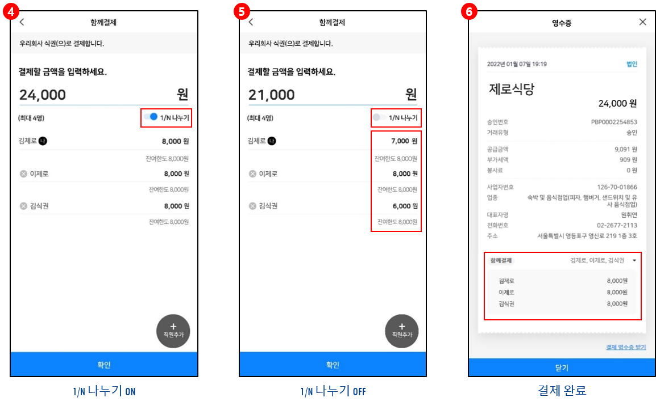
3. 결제하기
비플식권 함께 결제하기
④ 1/N 나누기를 선택하면 사용자의 잔여한도 내에서 결제 금액이 자동으로 배분됩니다.
⑤ 직원별 결제 금액이 다른 경우, 1/N나누기를 OFF하고 결제 금액을 직접 수정할 수 있습니다. '확인' 을 누르면 QR 결제 화면으로 넘어갑니다.
⑥ 결제를 완료하면 전자 영수증에서 함께 결제한 직원, 금액 정보를 확인할 수 있습니다.
함께 결제하기

Slide 8
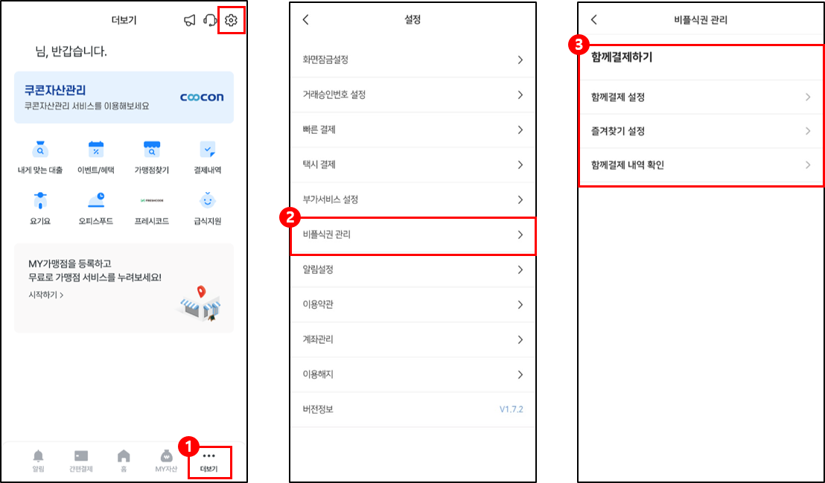
3. 결제하기
함께 결제 설정하기
① 비플페이 앱 하단, 더보기 선택 후, 우측 상단의 설정 버튼을 클릭합니다.
② 설정 화면에서, 비플식권 관리 메뉴를 접속합니다.
③ 비플식권 관리에서 ‘함께 결제 설정’, ‘즐겨찾기 설정’, ‘함께 결제 내역 확인’이 가능합니다.
함께 결제
설정하기

Slide 9
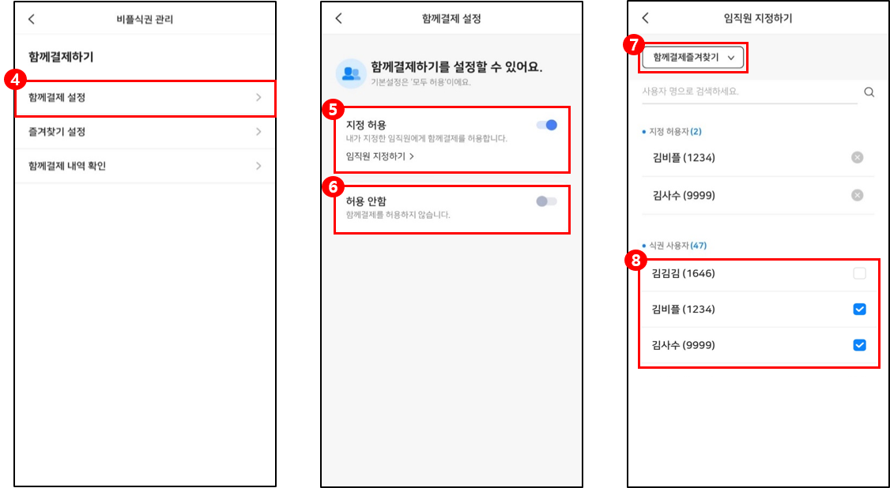
3. 결제하기
함께 결제 설정하기
④ 비플식권 관리 메뉴 내, 함께 결제 설정을 클릭합니다.
⑤ 함께 결제 허용을 원치 않으면, 허용 안함을 'ON'으로 설정합니다.
⑥ 내가 지정한 사람에게만 함께 결제를 허용하려면 해당 버튼을 'ON' 설정한 뒤, '임직원 지정하기'를 클릭합니다.
⑦ 임직원 지정하기 기능을 적용할 식권을 선택해 줍니다.
⑧ 식권 사용자 중 지정 허용자 선택 시, 해당 지정 허용자만 나에게 함께 결제를 요청할 수 있습니다.
※ 지정 허용 버튼을 'ON' 설정 시, 다른 직원의 함께 결제 화면에 본인 이름이 나타나지 않습니다.
함께 결제
설정하기

Slide 10
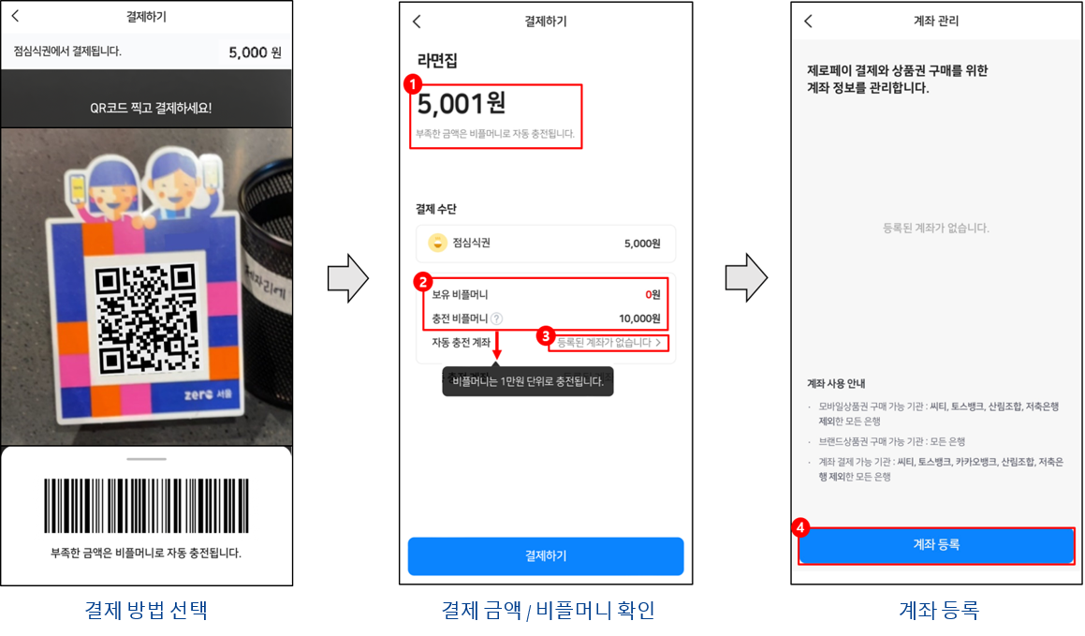
3. 결제하기
‘식권+내돈' 결제를 지원합니다.
① 식권 결제 시, 초과 금액에 대해 비플머니(개인 금액)로 복합 결제를 할 수 있습니다.
② 보유 비플머니가 부족한 경우, 등록된 계좌에서 비플머니가 자동 충전됩니다.
③ 등록된 계좌가 없을 경우, 결제 화면에서 계좌 등록이 가능합니다.
④ 계좌 관리에서 비플머니 충전 계좌를 등록할 수 있습니다.
비플머니
복합결제

Slide 11
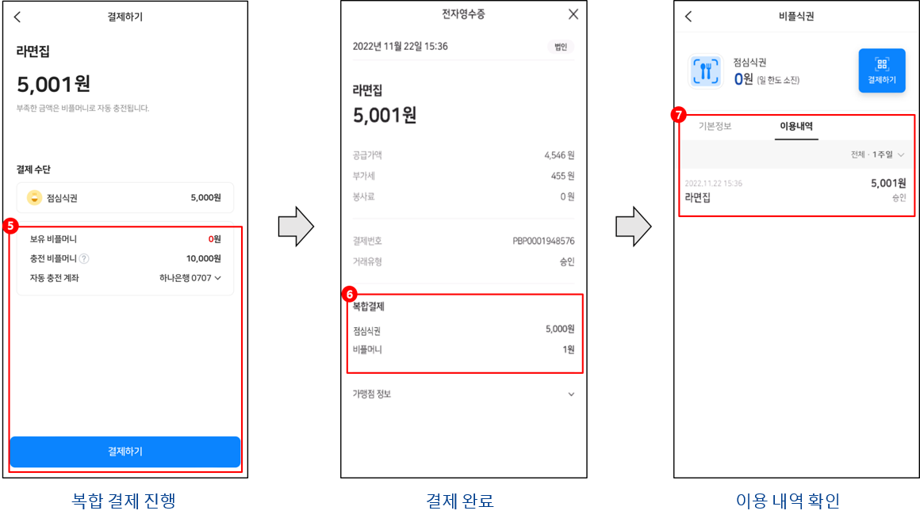
3. 결제하기
‘식권+내돈' 결제를 지원합니다.
⑤ 계좌 등록 후, 부족한 금액만큼 비플머니가 자동 충전되고 결제가 진행됩니다.
(*비플머니는 1만원 단위로 충전됩니다.)
⑥ 결제를 완료하면 전자 영수증에서 식권 사용 금액과 비플머니 금액이 분리되어 보여집니다.
⑦ 이용 내역 확인 시, 결제된 전체 금액을 확인할 수 있습니다.
비플머니
복합결제

Slide 12
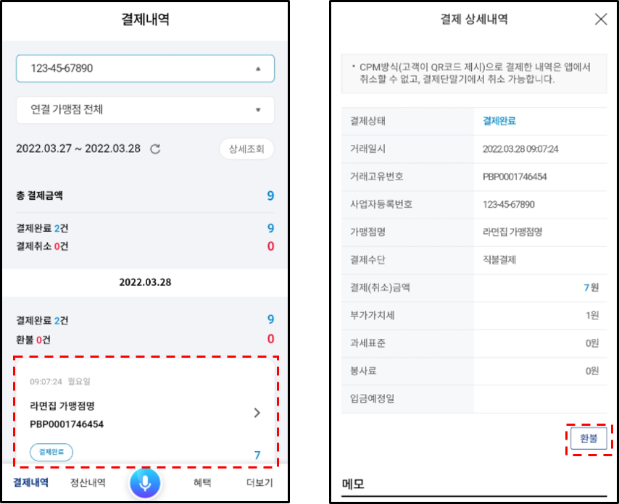
4. 결제취소 요청
비플식권 결제 취소는 가맹점에 요청해야 합니다.
결제취소는 저희가 할 수가 없습니다.
점주가 제로페이 가맹점 어플 또는 포스기에서 해당 세부결제내역 확인 후 취소 가능합니다.
※ 결제 취소는 결제일 기준 180일 이내에 가능합니다.
※ 결제 취소 시 금액과 사용자 한도는 복원됩니다.
비플식권
결제 취소

Slide 13
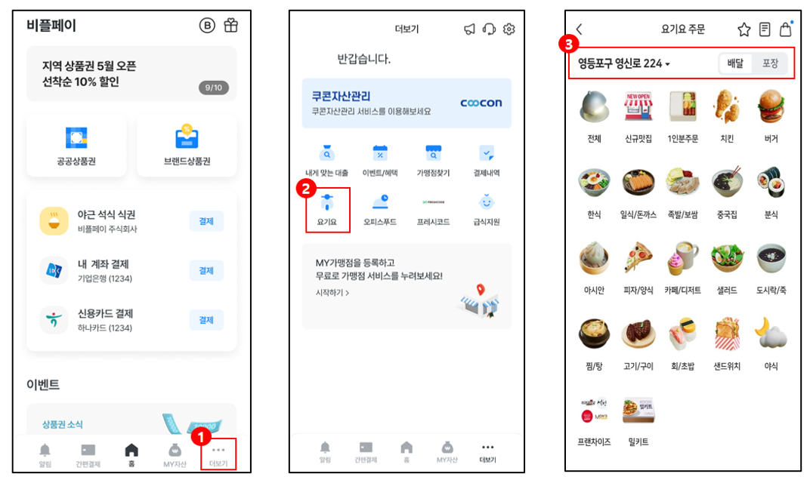
5. 요기요 배달주문
요기요 배달에 비플식권을 사용할 수 있습니다.
① 비플페이 앱 하단의 '더보기' 메뉴를 클릭해 줍니다.
② 부가서비스 창에 나타나는 '요기요' 서비스를 클릭합니다.
③ 배달 받으실 주소 및 주문하실 메뉴를 선택해 줍니다.
※ 포장 주문을 원하시는 경우, 우측 상단에서 포장 탭을 클릭하여 포장 주문하실 수 있습니다.
배달 주문하기

Slide 14
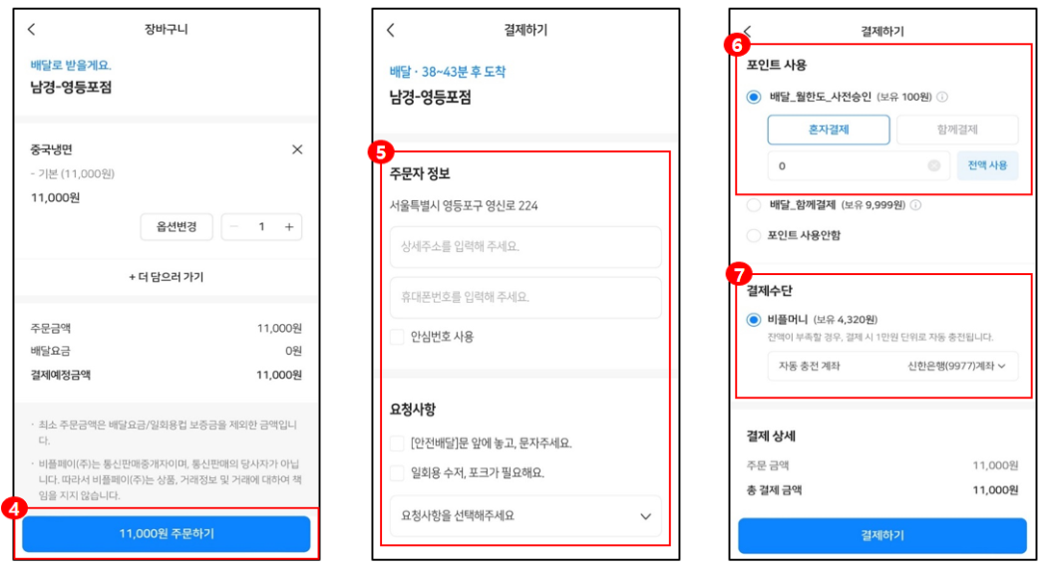
5. 요기요 배달주문
요기요 배달에 비플식권을 사용할 수 있습니다.
배달 주문하기
④ 메뉴 선택이 완료되었으면 장바구니로 이동하여 주문하기 버튼을 클릭해 줍니다.
⑤ 주문자 정보(상세주소 및 연락처)를 입력한 뒤 요청사항을 선택해 줍니다.
⑥ 식대 포인트를 사용 시, 혼자결제 또는 함께결제 여부를 선택한 뒤 금액을 입력해 줍니다.
⑦ 식대 포인트가 부족할 경우, 비플머니를 통해 복합결제도 가능합니다.
※ 함께 결제 시, 금액이 부족해 복합결제를 진행할 경우 결제 진행자의 비플머니에서 초과 금액이 납부됩니다. ※ 포인트 사용안함을 선택할 시, 보유하고 있는 비플머니로 결제가 가능합니다.

Slide 15
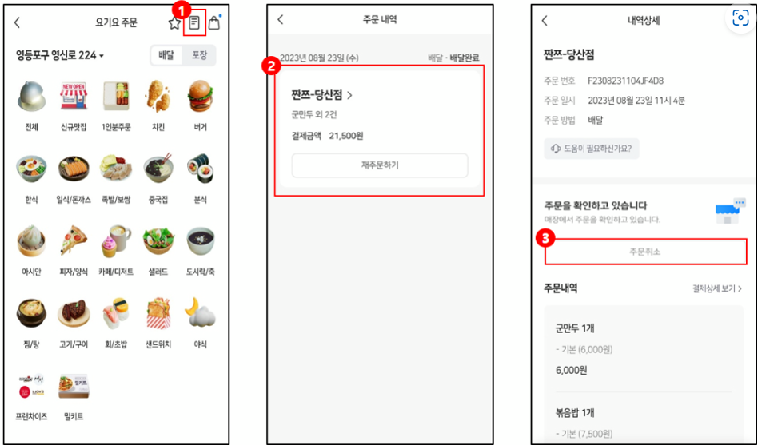
5. 요기요 배달주문
배달 내역 확인 및 주문 취소
배달 주문하기
① 요기요 메인 화면에서 주문 내역 아이콘을 선택해 줍니다.
② 주문 내역 클릭 시, (주문 상세 내역, 배달정보, 주문 취소)등의 내용을 확인할 수 있습니다.
③ 주문 취소를 원할 시, 주문 내역 내 ‘주문 취소‘ 버튼을 클릭하여 진행해 줍니다.
※ 주문 취소는 주문 접수 전까지 가능하며, 주문 접수 후에는 ‘요기요 고객센터’를 통해서만 취소가 가능합니다.

Slide 16
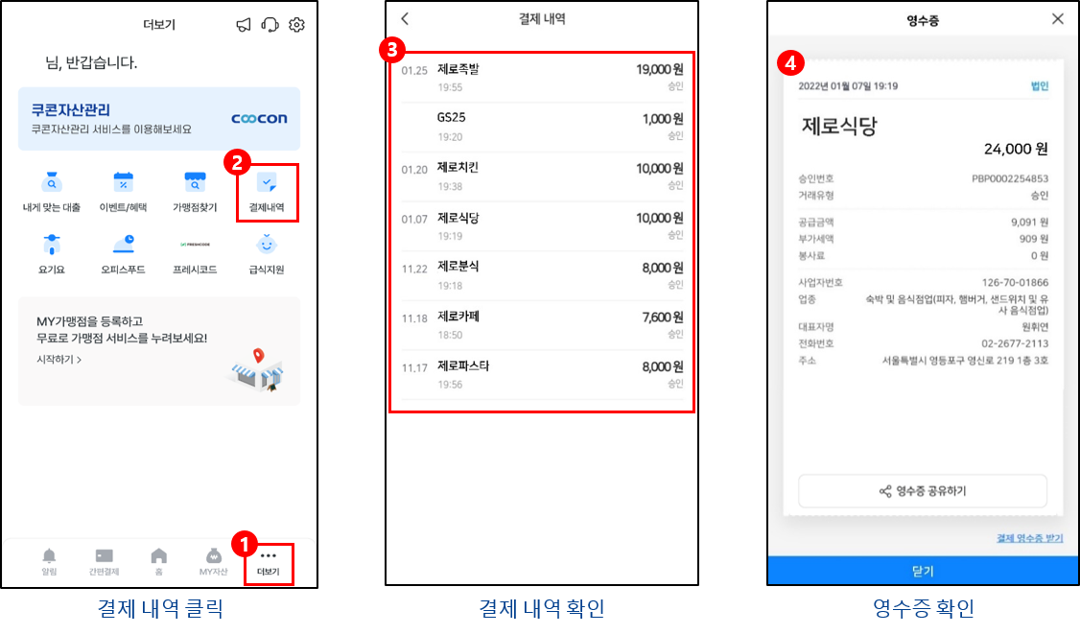
6. 이용내역 확인
비플식권 이용내역(영수증) 확인 하기
비플페이 앱 화면 하단의 ‘더보기’ 를 클릭합니다.
부가서비스 화면 내 ‘결제 내역’ 메뉴를 클릭해 줍니다.
지금까지 제로페이로 결제한 내역을 확인할 수 있습니다.
결제 내역을 클릭하면 영수증을 확인할 수 있습니다.
영수증
확인하기
※ 결제 내역을 선택하여 하단의 영수증 공유하기를 통해 영수증을 메일로 발송할 수 있습니다.
※ 결제 내역 조회 및 영수증 확인 시 혼자 결제 / 함께 결제한 내역 또한 조회가 가능합니다.

Slide 17
5. 사용자 FAQ
Q. 타인 명의 휴대폰으로 이용할 수 있나요?
A. 비플식권 사용자 정보를 본인이 아닌 타인으로 등록이 가능하다면 이용하실 수 있습니다.
(사용자 타인 명의 등록 사용 관련하여 회사 식대관리자와 협의 필요)
Q. 휴대폰을 변경했습니다.
A. 휴대폰 번호가 그대로인 경우, 새로운 기기에서 본인인증만 진행하면 바로 사용 가능합니다.
번호가 변경되었을 경우엔 관리자에게 요청하여 비플식권 사이트에서 수정이 필요합니다.
Q. 식권이 안보입니다.
A. 관리자가 비플식권 사이트에 등록한 사용자의 휴대폰 번호 및 성함이 사용자가 앱 가입시
인증한 정보와 일치하는지 확인 부탁드립니다. 사용자의 실명, 휴대폰 번호가 일치하지 않을 경우
식권이 부여되지 않습니다.
Q. 식권이 0원입니다.
A. 식권으로 결제하여 지급된 한도를 전부 소진하면 잔여 한도가 0원으로 조회됩니다.
또는 식권 기본정보 > 이용안내에 적혀진 사용시간을 확인해보세요.
(해당 시간이 아닐 때에는 잔여 한도가 0원으로 조회됩니다)
Q. 요기요 주문에 식권이 안보입니다.
A. 사용 식권의 '배달결제' 기능 설정 여부 확인을 해주세요.
배달 결제를 위해, 식권 관리자에게 배달 버튼을 'ON' 설정하도록 요청하셔야 합니다.
이용 관련
Q&A

Slide 18
5. 사용자 FAQ
Q. 비플머니가 1만원이 충전됩니다.
A. 비플머니는 기본적으로 1만원 단위로 자동 충전됩니다. (1만원 이하 충전 불가)
비플머니는 충전 금액 소진 시 연결 등록 된 계좌를 통해 자동으로 충전됩니다.
Q. 식권 이용시간이 아닙니다.
A. 관리자가 지정한 식권 이용시간이 아닙니다. 식권상세 > 이용시간을 확인해보세요.
(평일/토요일/공휴일, 시간 등의 설정을 확인할 수 있습니다)
Q. 관리자가 지정한 업종이 아닙니다.
A. 해당 식권은 특정 업종만 지정해서 사용하고 있는 식권입니다.
(일반음식점, 카페, 편의점, 마트, 그 외 업종 등 관리자가 이용 제한 설정)
사용 가능한 업종 확인은 관리자에게 문의 해주시면 됩니다.
Q. 관리자가 지정한 가맹점이 아닙니다.
A. 해당 식권은 특정 가맹점을 지정하여 사용하고 있는 식권입니다.
(전체 가맹점이 아닌 특정 가맹점만 지정하여 관리자가 이용 제한 설정)
사용 가능한 지정 가맹점 확인은 관리자에게 문의 해주시면 됩니다.
이용 관련
Q&A

